Slide 1

Санкт-Петербургский государственный университет телекоммуникаций им. проф. М.А. Бонч-Бруевича
Выпускная квалификационная работа
Тема: «Разработка веб-сервиса для обработки данных полевых измерений»
Выполнил:
Студ. гр. ИСТ-022 Черяев А.С.
Научный руководитель:
Медведев С.А.
к.с.-х.н., Преподаватель кафедры БИС

Slide 2
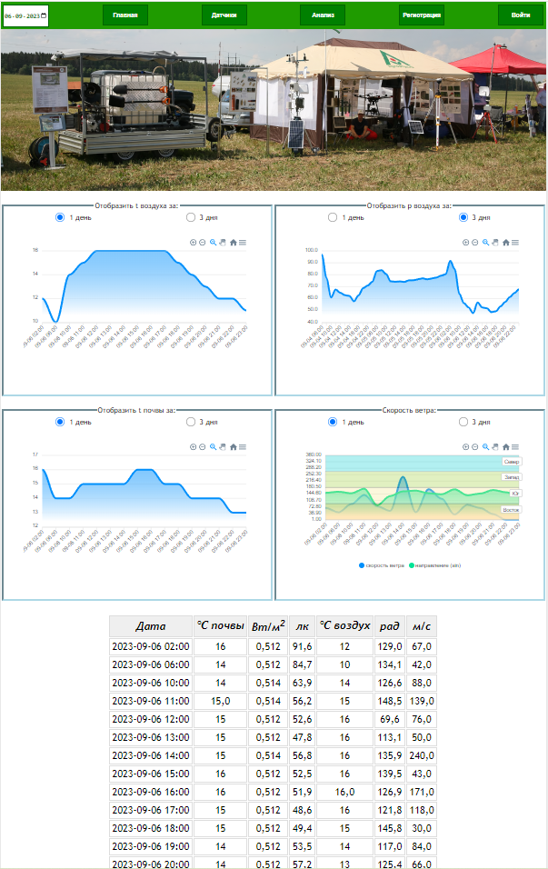
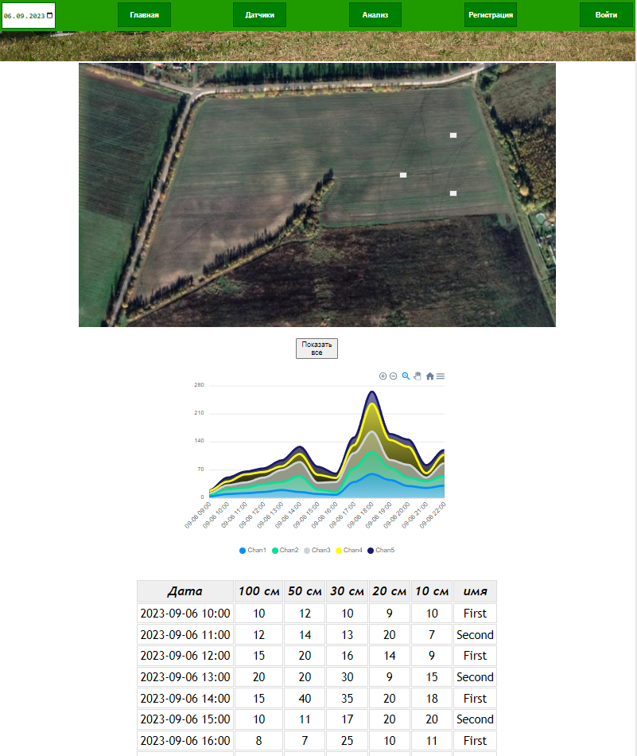
Веб-приложение для исследователей в сфере сельского хозяйства. Интерфейс пользователя.

Slide 3
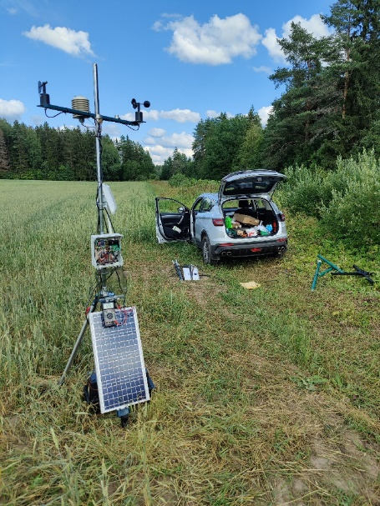
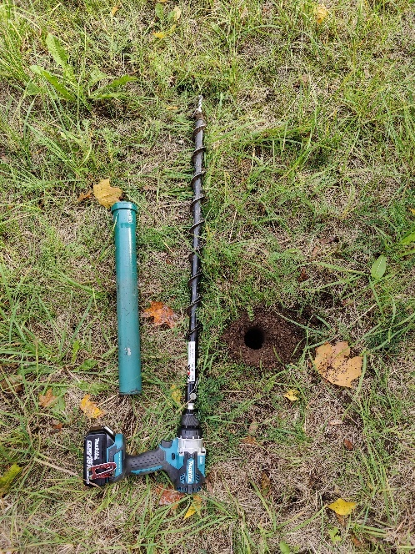
Оборудование лаборатории

Slide 4
Цель и задачи
Цель работы:
Создание платформы для работы с полевыми данными для агрономов.
Задачи:
Определение достоинств и недостатков существующих статистических пакетов и агрономических веб-сервисов;
Выбор технологий и методов создания приложения проведения исследований и обработки данных;
Реализация алгоритмов предварительной обработки и анализа данных;
Создание пользовательского интерфейса приложения для проведения исследования и обработки данных;
Оценка эффективности работы приложения для проведения исследования и обработки данных.

Slide 5
Сравнение существующих систем
Название системы | Доступность | Универсальность | Эргономичность | Возможности | Оперативность
RStudio | + | + | +- | + - | -
КартаУрожая | - | - | + | + | +
АгроМон | - | - | + | + | +

Slide 6
Используемые технологии
Язык | Работа с графиками | Работа с базой данных | Работа с интернетом | Работа модульными тестами | Возможность развёртывания
C# | + | + | + | + | +
Java | + | + | + | + | +
C++ | + | + | + | + | +
Используемый технологический стек:
C#, JavaScript, SQL;
Movdel-View-Controller (MVC)
HTML, CSS;
PostgreSQL;
DBeaver.
Действие пользователя
Уведомление
Controller
View
Model
Обновления
Взаимодействие

Slide 7

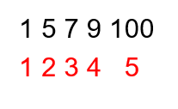

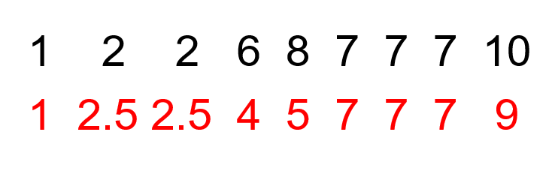

Однофакторный дисперсионный анализ

Slide 8
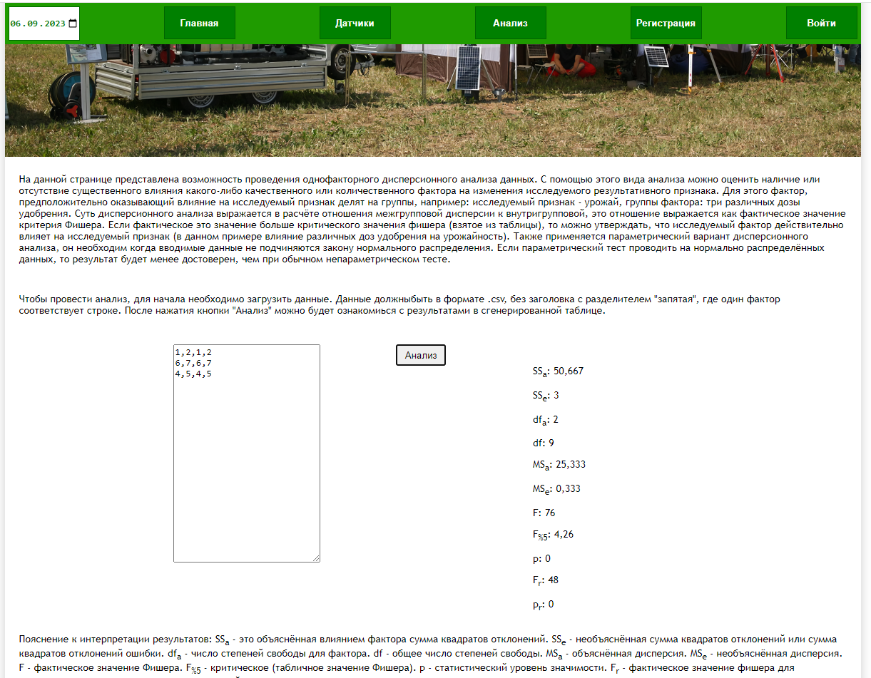
Интерфейс программы (вкладка «Анализ»)

Slide 9
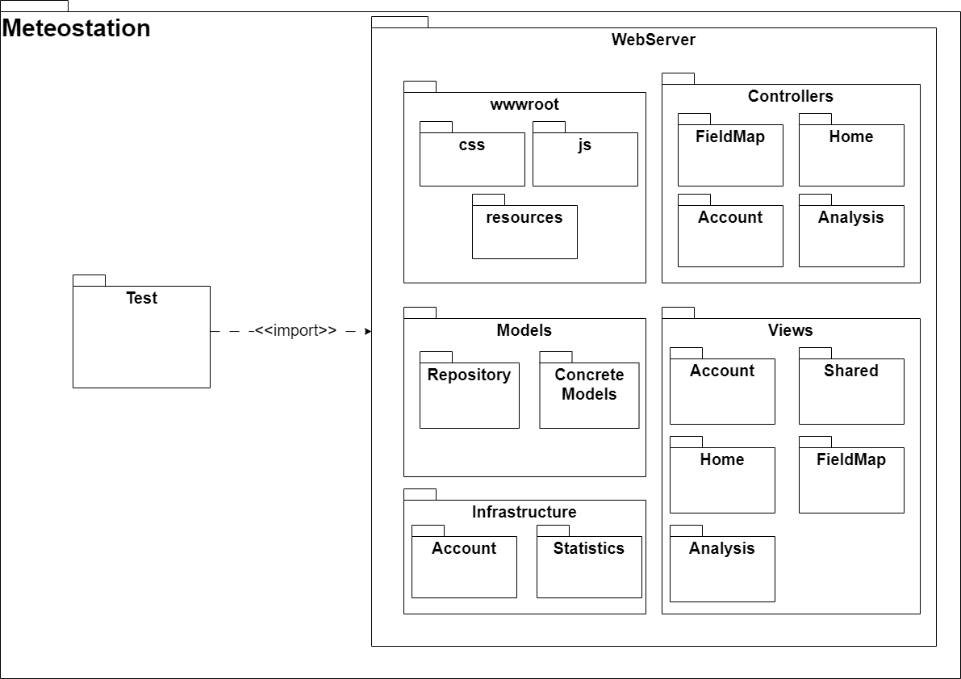
Структура программы

Slide 10
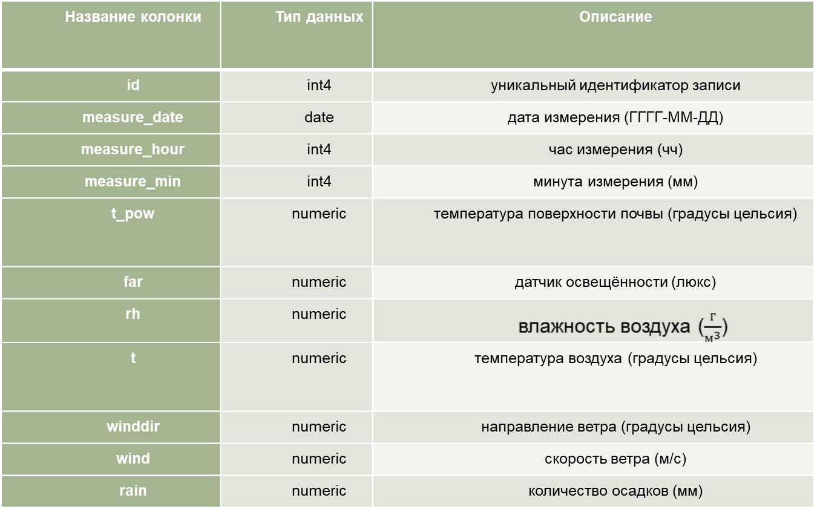
Структура PostgreSQL базы данных

Slide 11
Структура PostgreSQL базы данных
id | int4 | уникальный идентификатор записи
measure_date | date | дата измерения (ГГГГ-ММ-ДД)
measure_hour | numeric | час измерения (чч)
channel1 | numeric | процент влажности почвы записанный первым каналом на глубине 100 см
channel2 | numeric | процент влажности почвы записанный вторым каналом на глубине 50 см
channel3 | numeric | процент влажности почвы записанный третьим каналом на глубине 30 см
channel4 | numeric | процент влажности почвы записанный четвертым каналом на глубине 20 см
channel5 | numeric | процент влажности почвы записанный пятым каналом на глубине 10 см

Slide 12
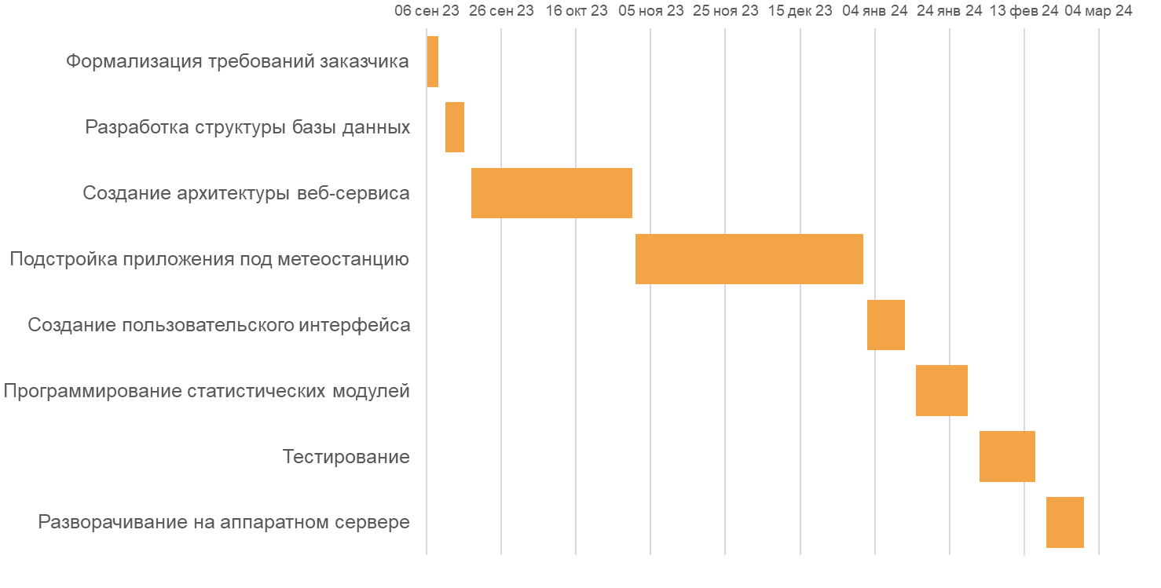
«Дорожная карта» разработки проекта

Slide 13
Результаты тестирования
Вид теста | Количество
Автоматический тест | 3
Ручной тест | 10
Тест адаптивности | 5

Slide 14
Выводы к работе
В ходе выполнения выпускной квалификационной работы были достигнуты следующие цели:
Проведено исследование существующих решений;
Исследованы и реализованы алгоритма дисперсионного анализа и ранжирования данных;
Реализован веб-сервис для обработки и визуализации полевых данных;

Slide 15
Санкт-Петербургский государственный университет телекоммуникаций им. проф. М.А. Бонч-Бруевича
Выпускная квалификационная работа
Тема: «Разработка веб-сервиса для обработки данных полевых измерений»
Выполнил:
Студ. гр. ИСТ-022 Черяев А.С.
Научный руководитель:
Медведев С.А.
к.с.-х.н., Преподаватель кафедры БИС

